Slide 1




Thiết kế và đánh giá các hệ thống thích ứng dựa trên trò chơi nhằm can thiệp tình trạng bắt nạt học đường
Mentor: Hai Dang

Slide 2



MỤC TIÊU BUỔI HỌC
Sau buổi học, người học có thể:
  Giải thích được:
    Bắt nạt học đường là gì?
    Các hình thức bắt nạt phổ biến.
    Vì sao cần đo lường các yếu tố tâm lý trước và sau can thiệp?
  Xác định được các chỉ số tâm lý phù hợp với đề tài, tập trung vào:
    Sự thấu cảm.
    Độ tự tin.
    Ý định can thiệp/chủ động ứng phó khi chứng kiến bắt nạt.
  Phân biệt được:
    Biến/chỉ số cần đo.
    Câu hỏi khảo sát.
    Thang đo.
    Kết quả đầu vào và đầu ra.
  Thiết kế được bản nháp khảo sát Pre-test/Post-test.
  Tạo được cấu trúc Google Forms phù hợp để thu thập dữ liệu.

Slide 3
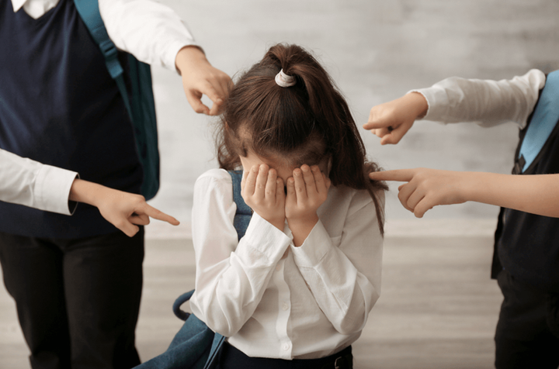
Bắt nạt học đường là gì?
Bắt nạt là hành vi gây tổn hại cho người khác, thường có tính lặp lại hoặc nguy cơ lặp lại, và có sự mất cân bằng về quyền lực/sức mạnh giữa các bên.
Các hình thức phổ biến
  Bắt nạt thể chất.
  Bắt nạt bằng lời nói.
  Bắt nạt quan hệ/xã hội.
  Bắt nạt trong môi trường mạng.

Slide 4
Các vai trò trong tình huống bắt nạt
BULLY
Người bắt nạt: Người thực hiện hành vi bắt nạt.
│
▼
┌───────────┐
│ VICTIM │
│ Nạn nhân: Người chịu tác động của hành vi bắt nạt. │
└───────────┘
▲
│
BYSTANDER
Người chứng kiến
│
┌────────┴────────┐
▼ ▼
Passive Defender
Bystander Người bảo vệ : Chủ động tìm cách hỗ trợ hoặc can thiệp.
Nhìn thấy nhưng không hành động.

Slide 5

Tình huống khởi động
Trong giờ ra chơi, em nhìn thấy một bạn trong lớp (bạn A) bị một nhóm bạn chế giễu và quay video. Một số bạn xung quanh cười theo. Em biết hành vi đó là không đúng nhưng không chắc mình nên làm gì?
Nếu là em, em sẽ làm gì?
A. Không làm gì vì đó không phải chuyện của mình.
B. Đứng về phía nạn nhân và yêu cầu các bạn dừng lại.
C. Báo cho giáo viên/người lớn.
D. Khuyên nạn nhân bỏ qua.
E. Không biết nên làm gì.

Slide 6
Vì sao cần can thiệp?
Một tình huống bắt nạt có thể diễn biến:
Bắt nạt xảy ra
↓
Có người chứng kiến
↓
Không ai can thiệp
↓
Người bắt nạt không gặp phản ứng
↓
Hành vi có thể tiếp tục
Bắt nạt xảy ra
↓
Bystander nhận diện
↓
Đánh giá tình huống
↓
Chọn hành động phù hợp
↓
Hỗ trợ nạn nhân
↓
Giảm khả năng tiếp diễn
Câu hỏi: “Theo các bạn, tại sao một học sinh chứng kiến bắt nạt lại không can thiệp?”

Slide 7
GIỚI THIỆU BYSTANDER CHOICE
Bystander Choice là một trò chơi nhập vai tương tác trong đó người chơi đóng vai một người ngoài cuộc chứng kiến các tình huống bắt nạt và phải đưa ra quyết định xử lý.
Đọc tình huống
↓
Hiểu vấn đề
↓
Đánh giá
↓
Lựa chọn
↓
Nhận kết quả
↓
Tiếp tục tình huống

Slide 8
GIỚI THIỆU BYSTANDER CHOICE
Đặt vấn đề:
Nếu chúng ta xây dựng một game rất đẹp, nhiều tình huống và nhiều lựa chọn, làm thế nào để chứng minh game thực sự có tác dụng?
Trước game
Empathy = 3.1
Self-efficacy = 2.8
Sau game
Empathy = 3.9
Self-efficacy = 4.0
⟶ Khi đó chúng ta mới có cơ sở để đánh giá sự thay đổi. (cần có dữ liệu)

Slide 9
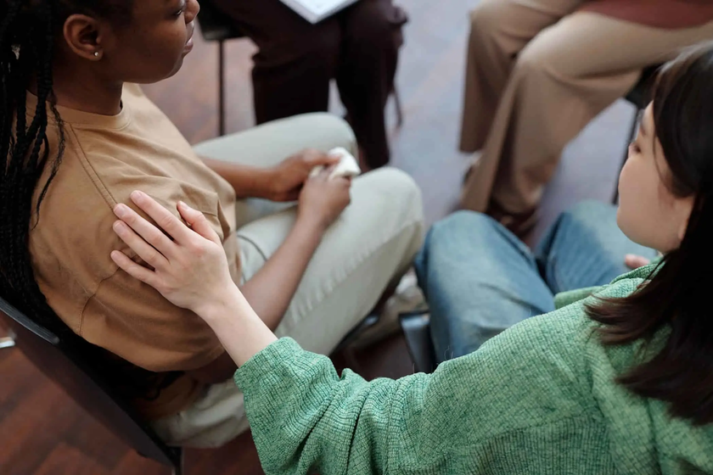
Chỉ số 1 - Thấu cảm
Định nghĩa dễ hiểu: Empathy là khả năng hiểu và đồng cảm với cảm xúc, suy nghĩ hoặc hoàn cảnh của người khác.
Ví dụ:
Một học sinh nhìn thấy bạn khác bị chế giễu.
Người có mức thấu cảm cao có thể nghĩ:
“Bạn ấy có thể đang rất xấu hổ và tổn thương.”
Trong khi một người ít thấu cảm có thể nghĩ:
“Chỉ là đùa thôi mà.”

Slide 10
Chỉ số 1 - Thấu cảm
Dùng thang Likert công cụ khảo sát phổ biến dùng để đo lường thái độ, quan điểm hoặc mức độ đồng tình của một người với các mức độ từ tiêu cực đến tích cực.
Ưu điểm: Dễ hiểu, dễ trả lời, thu thập dữ liệu định lượng nhanh chóng.
Hạn chế: Dễ xảy ra hiện tượng người trả lời chọn đại hoặc chọn an toàn ở mức trung lập.
Gồm 5 điểm:
ĐiểmÝ nghĩa
1 Hoàn toàn không đồng ý (0%)
2 Không đồng ý (<40%)
3 Trung lập (50-50)
4 Đồng ý (70-80%)
5 Hoàn toàn đồng ý (100%)
ví dụ:
Thấy bạn bị bắt nạt ⟶ báo giáo viên: điểm 5
Thấy bạn bị bắt nạt ⟶ bỏ qua, cười: điểm 1

Slide 11

Chỉ số 2 - Tự tin/ niềm tin vào khả năng ứng phó
Self-efficacy là niềm tin của một cá nhân rằng họ có khả năng thực hiện một hành động cụ thể.
Trong đề tài:
Intervention Self-Efficacy = mức độ tự tin rằng mình có thể xử lý/can thiệp phù hợp khi chứng kiến bắt nạt.
Ví dụ:
“Tôi biết mình nên làm gì nếu nhìn thấy một bạn bị bắt nạt.”
><
“Tôi có nghĩ rằng bắt nạt là sai hay không?”

Slide 12
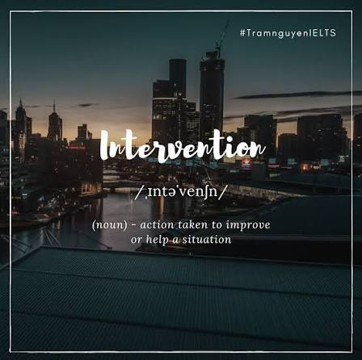
Chỉ số 3 - Ý định can thiệp
Giải thích:
Intervention Intention phản ánh mức độ sẵn sàng hoặc ý định thực hiện hành động khi gặp một tình huống, quy trình hoặc hành vi nào đó với mong muốn cải thiện kết quả, ngăn ngừa rủi ro hoặc giải quyết vấn đề đang xảy ra
Ví dụ:
“Nếu tôi chứng kiến một bạn bị bắt nạt, tôi sẽ cố gắng giúp đỡ bạn ấy.”

Slide 13
PHÂN BIỆT 3 KHÁI NIỆM
Khái niệm | Câu hỏi
Empathy | Tôi có hiểu/cảm nhận được nỗi đau của người khác không?
Self-efficacy | Tôi có tin rằng mình làm được không?
Intention | Tôi có định làm hay không?
Câu hỏi: Nếu mà thiếu một trong những cái mắt xích trên thì có chuyện gì có thể xảy ra?

Slide 14
THIẾT KẾ GOOGLE FORM KHẢO SÁT
Pre-test: Đo trạng thái của người tham gia trước khi trải nghiệm game.
Post-test
Link: https://forms.gle/NYVYQHaZknUMCN24A
⟶ Change = Post-test - Pre-test
Nếu dương (chỉ số sau khi chơi > trước khi chơi) ⟶ tích cực (tăng)
Nếu âm ⟶ đi lùi, giải quyết vấn đề chưa ok
Gồm:
Tên, tuổi, ....
Tình huống 1: ⟶ đo theo likert (5 mức điểm)
Tình huống 2:
...
Tình huống n
⟶ Tổng hợp

Slide 15
KIỂM TRA CUỐI BUỔI
Câu 1
Mục đích chính của Pre-test là gì?
A. Đánh giá game đẹp hay xấu.
B. Đo mức độ ban đầu trước can thiệp.
C. Kiểm tra người chơi có hiểu luật game không.
D. Đánh giá giáo viên.

Slide 16
KIỂM TRA CUỐI BUỔI
Câu 2
Câu nào đo ý định can thiệp tốt hơn?
A. Tôi là người tốt.
B. Tôi ghét bắt nạt.
C. Tôi sẽ tìm kiếm sự giúp đỡ khi chứng kiến bắt nạt.
D. Tôi thích trò chơi về bắt nạt.

Slide 17
KIỂM TRA CUỐI BUỔI
Câu 3
Tại sao cần Post-test?
A. Để người chơi chơi game lần nữa.
B. Để biết người chơi có thay đổi sau can thiệp hay không.
C. Để thu thêm thông tin cá nhân.
D. Không cần thiết.

Slide 18
KIỂM TRA CUỐI BUỔI
Câu 4
Nếu một người có thấu cảm cao nhưng tự tin thấp, điều gì có thể xảy ra?

Slide 19
BÀI TẬP VỀ NHÀ
Tạo form về bài hôm nay

Slide 20
THANKS FOR WATCHING

